Slide 1

CHƯƠNG 6: PHƯƠNG TRÌNH
GIẢI BÀI TOÁN BẰNG CÁCH LẬP PHƯƠNG TRÌNH BẬC NHẤT
TIẾT 2

Slide 2


KHỞI ĐỘNG
Professional Presentation Template

Slide 3
BÀI TOÁN
Một ô tô khởi hành từ thành phố A đến thành phố B với vận tốc 30km/h. Khi từ B về A xe chạy với tốc độ 45km/h. Gọi x (km) là chiều dài quãng đường AB. Viết biểu thức biểu thị:
Thời gian ô tô đi từ A đến B
Thời gian ô tô đi từ B về A
Giải
a.Thời gian ô tô đi từ A đến B là
h
b.Thời gian ô tô đi từ B về A là h

Slide 4
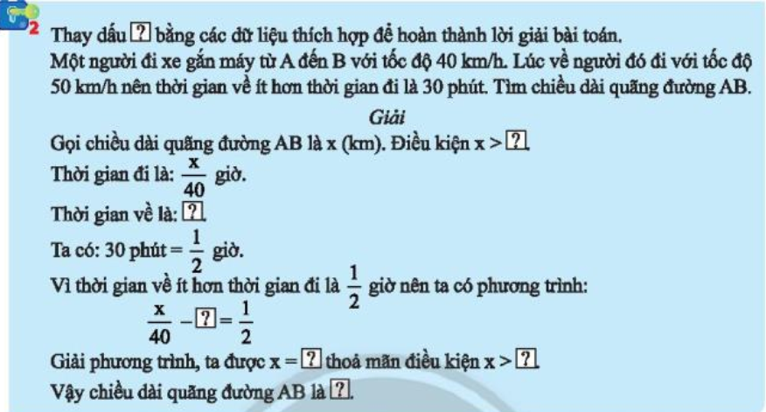
Khám phá 2
Giải
Gọi chiều dài quãng đường AB là x (km) . Điều kiện x >
Thời gian đi là: h
0
Thời gian về là: h
Ta có 30 phút = h
Vì thời gian về ít hơn thời gian đi là
nên ta có phương trình:
=
-
x = 100 thỏa điều kiện x > 0
Vậy chiều dài quãng đường AB là 100km

Slide 5

§2. GIẢI BÀI TOÁN BẰNG CÁCH LẬP PHƯƠNG TRÌNH BẬC NHẤT
2. Giải bài toán bằng cách lập phương trình bậc nhất

Slide 6

HOẠT ĐỘNG LUYỆN TẬP

Slide 7
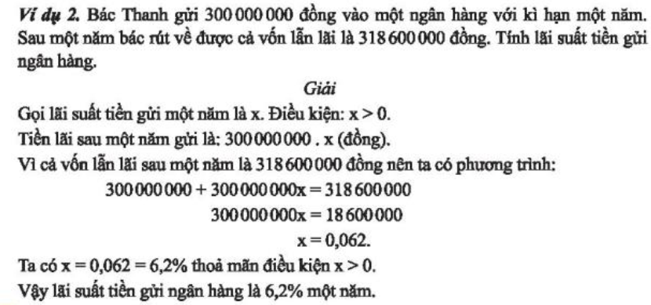

Slide 8
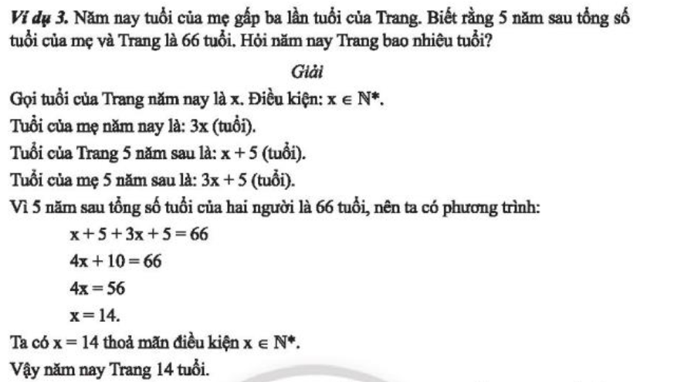

Slide 9
HOẠT ĐỘNG THỰC HÀNH

Slide 10

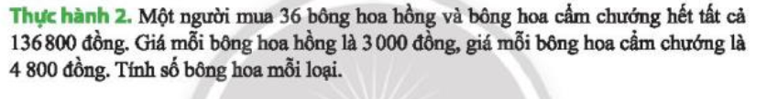

THỰC HÀNH 2
Giải
Gọi số bông hồng là x (bông) ( 0<x<36,x∈N)
Số bông cẩm chướng là : 36 –x (bông)
Mua 36 bông hết tất cả 136 800 đồng nên ta có phương trình:
3000 x + 4800 (36- x ) = 136 800
3000x + 172 800 – 4800x = 136 800
x = 20 (thỏa đk)
vậy số hoa hồng: 20 bông, hoa cẩm chướng 16 bông.

Slide 11
Giao việc về nhà
- Xem lại cách biểu diễn 1 đại lượng bởi biểu thức chứa ẩn, các bước giải bài toán bằng cách lập phương trình
- Làm bài 1/ 39 SGK

